Slide 1
Polars
Специалист по большим данным

Slide 2

Polars — это библиотека с открытым исходным кодом для обработки данных, известная как одно из самых быстрых решений для работы с данными на одном компьютере. Она предлагает хорошо структурированный, типизированный API, который одновременно выразителен и прост в использовании.
Цель Polars — предоставить сверхбыструю библиотеку DataFrame, которая:
Использует все доступные ядра процессора вашей машины.
Оптимизирует запросы для минимизации лишней работы и ненужных выделений памяти.
Обрабатывает наборы данных, значительно превышающие объём доступной оперативной памяти.
Обладает последовательным и предсказуемым API.
Поддерживает строгое соответствие схеме (типы данных должны быть известны до выполнения запроса).
Polars написан на языке Rust, что обеспечивает производительность уровня C/C++ и позволяет полностью контролировать критически важные с точки зрения производительности части движка выполнения запросов.

Slide 3
Быстродействие: Написана с нуля на Rust, близко к «железу» и без внешних зависимостей.
Ввод/вывод (I/O): Полноценная поддержка всех распространённых источников и хранилищ данных: локальные файлы, облачные хранилища и базы данных.
Интуитивно понятный API: Записывайте запросы так, как они задуманы логически. Polars самостоятельно оптимизирует их выполнение с помощью оптимизатора запросов.
Обработка “на лету” (Out of Core): Потоковый API позволяет обрабатывать данные без необходимости загружать весь объём в память.
Параллелизм: Использует ресурсы машины по максимуму, автоматически распределяя нагрузку по всем доступным ядрам процессора.
Векторизованный движок запросов: Высокоэффективное выполнение операций за счёт обработки целых блоков данных.
Поддержка GPU: По желанию запросы могут исполняться на GPU NVIDIA для максимальной производительности при работе с данными в памяти.
Поддержка Apache Arrow: Может принимать и отдавать данные в формате Arrow, зачастую с нулевым копированием (zero-copy).

Slide 4
Eager vs Lazy API в Polars
Что такое Eager API?
Eager (жадный) подход означает, что все операции над данными выполняются немедленно, по мере их вызова — как в Pandas.
Преимущества:
Простота: легко отлаживать и видеть результат сразу
Подходит для небольших и средних наборов данных
Поведение похоже на Pandas
Недостатки:
Неэффективность при множественных операциях (каждый шаг — отдельный проход по данным)
Нет глобальной оптимизации
Используется больше памяти

Slide 5
Eager vs Lazy API в Polars
Что такое Lazy API?
Lazy (отложенный) режим — это ключевая особенность Polars. Он не выполняет операции сразу, а строит граф вычислений. Затем, при вызове .collect(), Polars:
Анализирует граф всех операций
Оптимизирует порядок и структуру выполнения
Выполняет запрос максимально эффективно (параллельно, с pushdown-фильтрами, векторизацией и т.д.)
Преимущества Lazy API:
Значительно более высокая производительность
Оптимизация чтения: фильтры применяются до загрузки данных (predicate pushdown)
Уменьшение использования памяти
Подходит для ETL-процессов, обработки больших данных, производственных пайплайнов
Недостатки:
Сложнее отлаживать пошагово
Требует явного вызова .collect()
API чуть более абстрактный, чем в Eager

Slide 6
Eager vs Lazy API в Polars
Особенность | Eager API | Lazy API
Стиль | Императивный | Декларативный (похож на SQL)
Выполнение | Сразу | При .collect()
Оптимизация | Нет | Есть
Использование памяти | Больше | Меньше
Поддержка потоков | Да | Да
Подходит для | Малых задач, отладки | Больших пайплайнов, продакшена

Slide 7
Eager Polars
import polars as pl
df = pl.read_csv("data.csv")
result = (
df
.filter(pl.col("value1") > 50)
.with_columns((pl.col("value1") + pl.col("value2")).alias("value_sum"))
.group_by("category")
.agg(pl.col("value_sum").mean())
)
print(result)

Slide 8
Lazy Polars
import polars as pl
df_lazy = pl.read_csv("data.csv").lazy()
result = (
df_lazy
.filter(pl.col("value1") > 50)
.with_columns((pl.col("value1") + pl.col("value2")).alias("value_sum"))
.group_by("category")
.agg(pl.col("value_sum").mean())
.collect()
)
print(result)

Slide 9
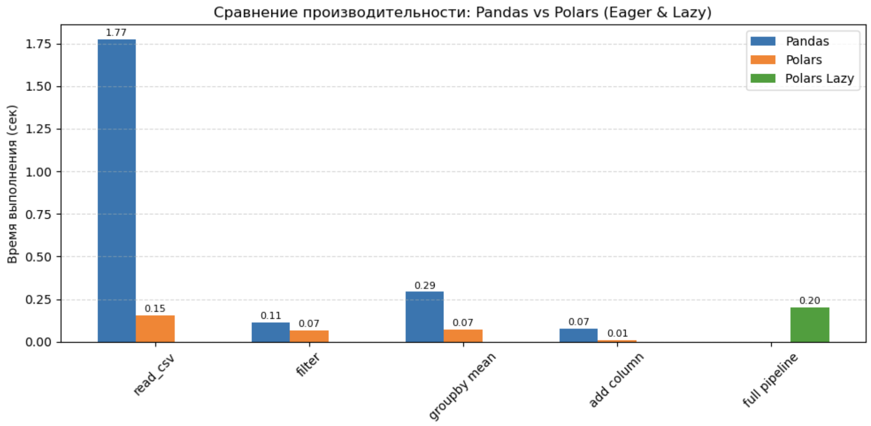
Сравнение

